Slide 1





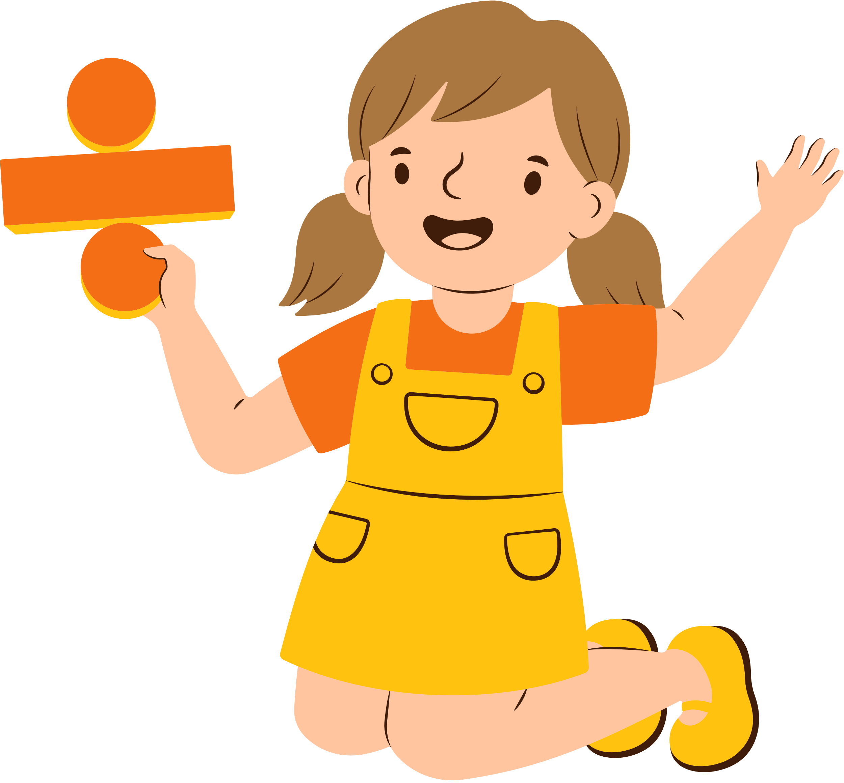


المضاعفات
المشتركة
أ/ نوره الأكلبي

Slide 2
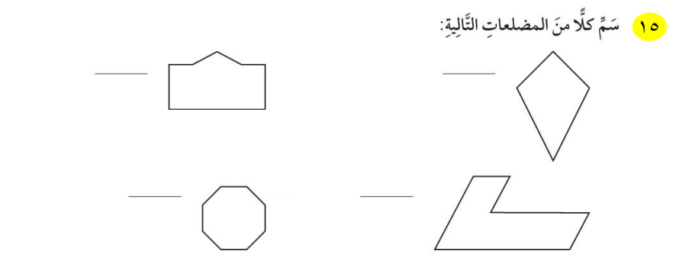

تعزيز مهارة(13): تمييز المضلع .
صفحة 19 مهاراتي الصف الخامس إعداد : أ/ هبه المزيد
أ/ نوره الأكلبي

Slide 3

مشكلة وحل مع ساند
أ/ نوره الأكلبي

Slide 4
تشويقة
أ/ نوره الأكلبي

Slide 5

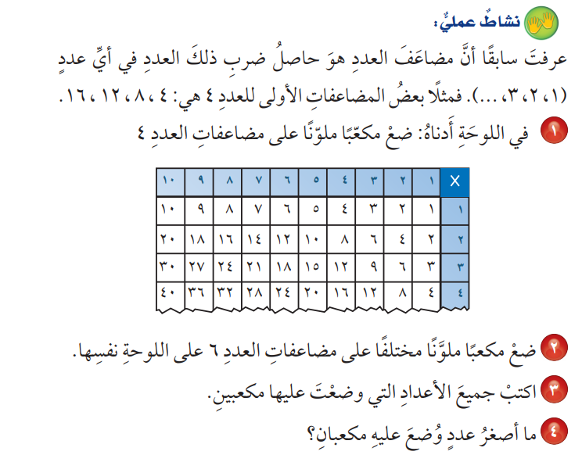

اسْتعِدَّ
فِكْرَةُ الدَّرْسِ
رابط الدرس الرقمي
أحدَّدُ المضاعفاتِ المشتركةَ
لمجموعةِ منَ الأعداد.
المفردات
المُضاعَفُ المشتركُ
والمُضاعفَ المشترك
الأصغرُ (م. م. أ)
أ/ نوره الأكلبي
صفحة 142

Slide 6
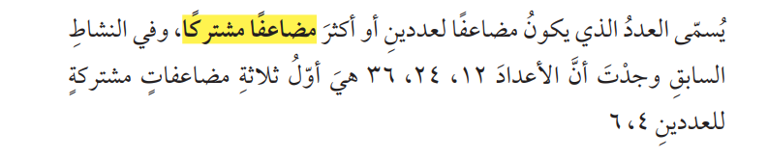
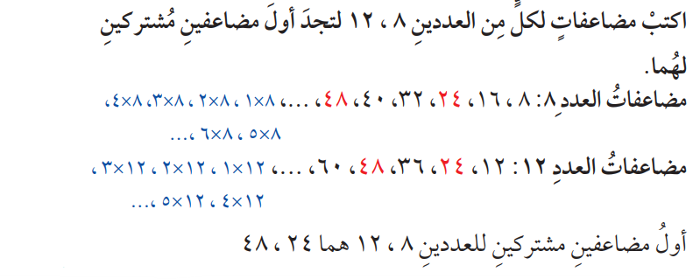
اسْتعِدَّ
فِكْرَةُ الدَّرْسِ
رابط الدرس الرقمي
أحدَّدُ المضاعفاتِ المشتركةَ
لمجموعةِ منَ الأعداد.
المفردات
مثال ( 1 ) إيجاد المضاعفاتِ المشتركةَ.
المُضاعَفُ المشتركُ
والمُضاعفَ المشترك
الأصغرُ (م. م. أ)
أ/ نوره الأكلبي
صفحة 142

Slide 7
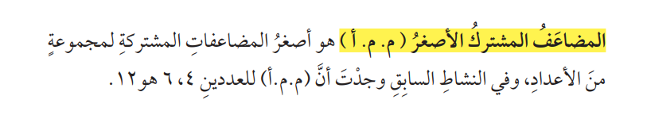

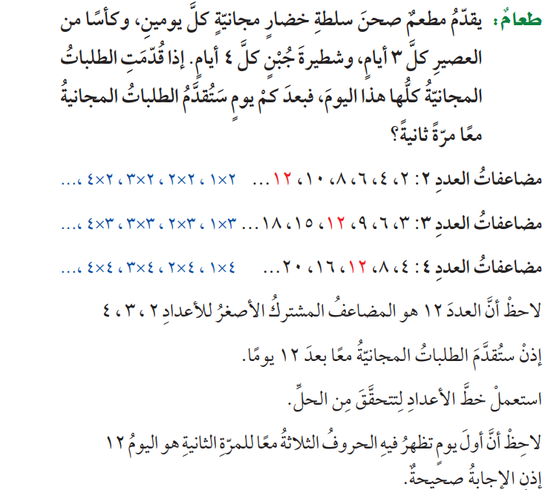

إيجاد المضاعف المشترك الأصغر.
مثالٌ مِن واقعِ
الحياةِ
أ/ نوره الأكلبي
صفحة 143

Slide 8
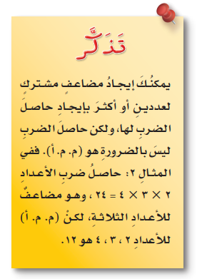
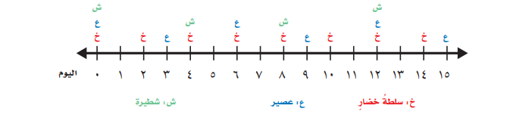
مثالٌ مِن واقعِ
الحياةِ
أ/ نوره الأكلبي
صفحة 143

Slide 9
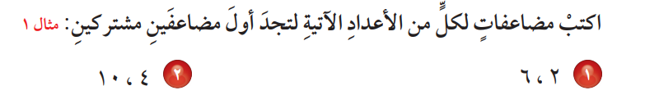


تأكّدْ:
أ/ نوره الأكلبي
صفحة 143

Slide 10
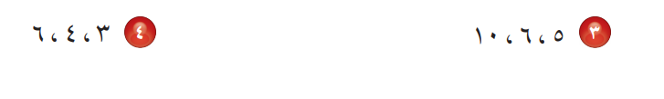
تأكّدْ:
أ/ نوره الأكلبي
صفحة 143

Slide 11
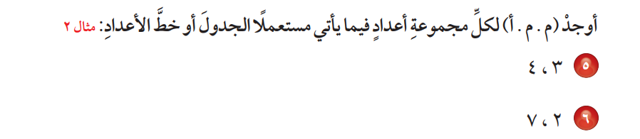
تأكّدْ:
أ/ نوره الأكلبي
صفحة 144

Slide 12
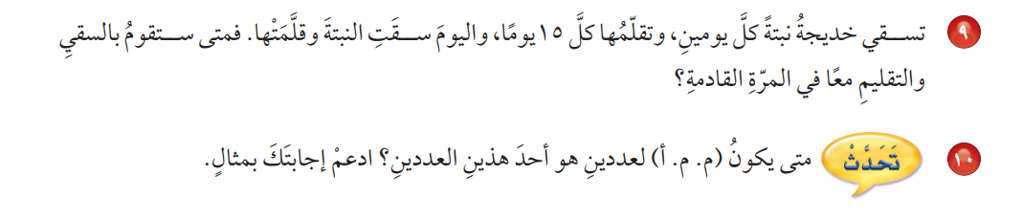
تأكّدْ:
أ/ نوره الأكلبي
صفحة 144

Slide 13
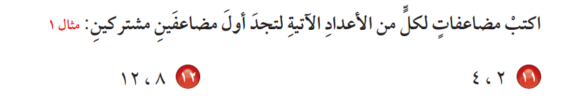
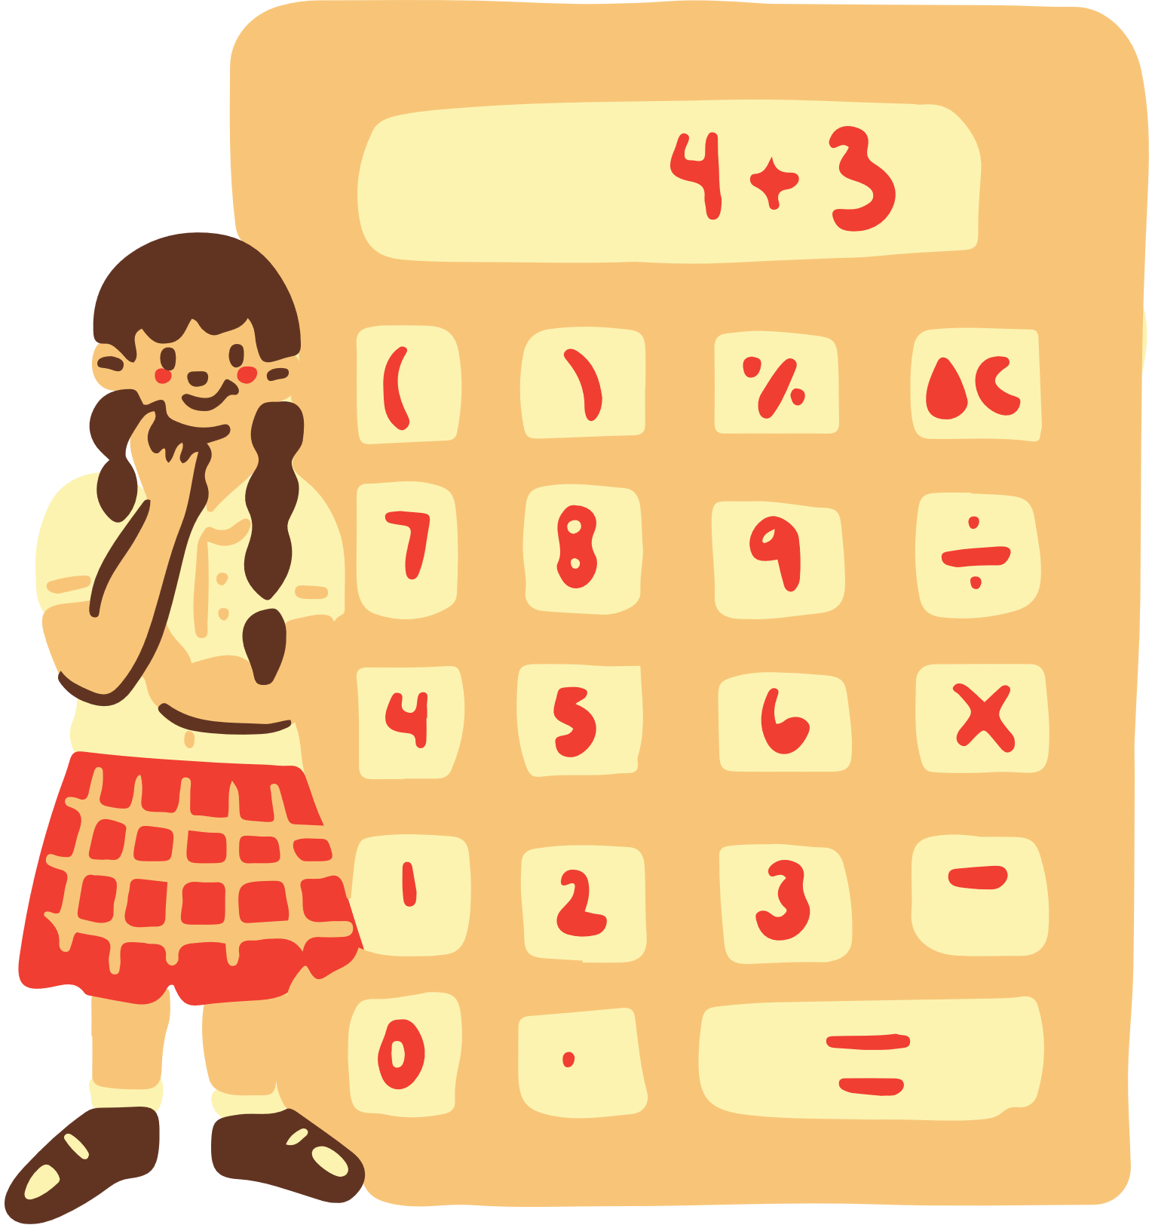
تَدَرَّبْ، وَحُلَّ المَسَائِلَ:
أ/ نوره الأكلبي
صفحة 144

Slide 14
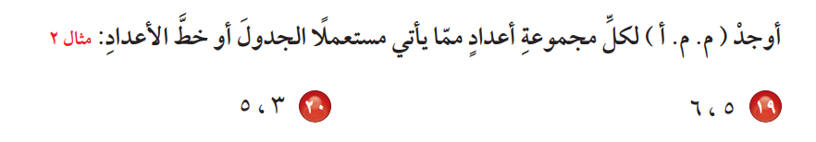
تَدَرَّبْ، وَحُلَّ المَسَائِلَ:
أ/ نوره الأكلبي
صفحة 144

Slide 15
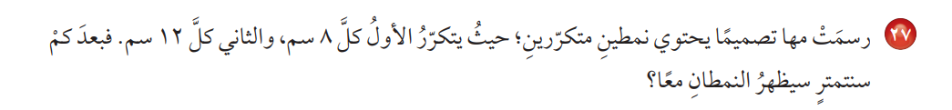
تَدَرَّبْ، وَحُلَّ المَسَائِلَ:
أ/ نوره الأكلبي
صفحة 145

Slide 16
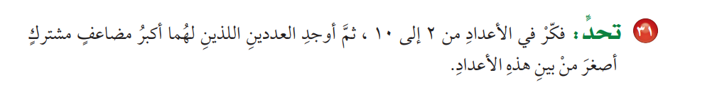



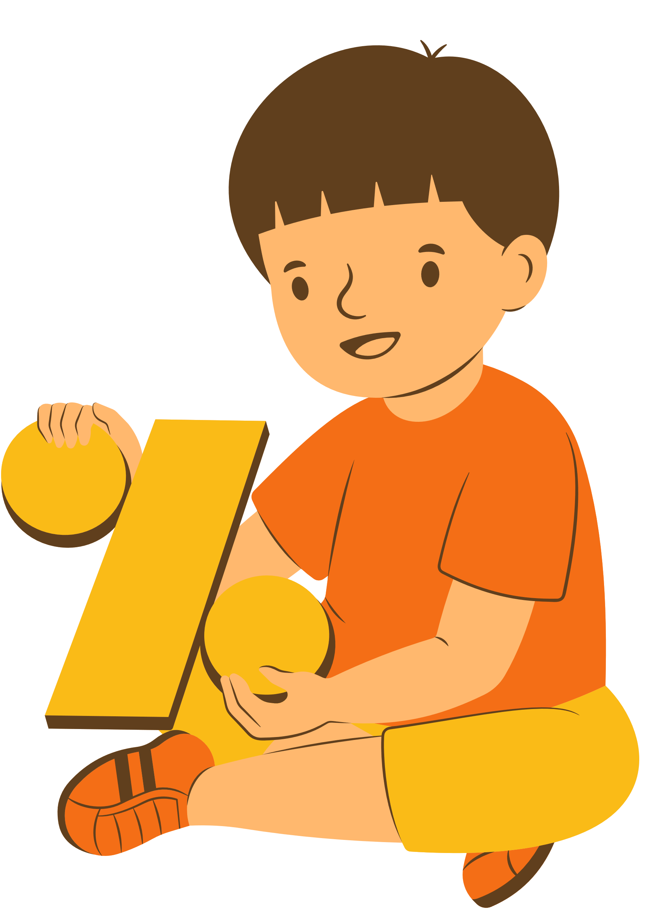
مسائلُ مهاراتِ التفكيرِ العُليا
أ/ نوره الأكلبي
صفحة 145

Slide 17
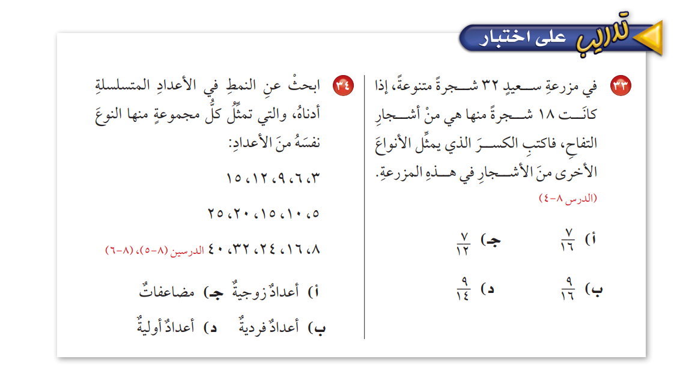
تدريب على
الاختبار
أ/ نوره الأكلبي
صفحة 146

Slide 18



نشاط تفاعلي
أ/ نوره الأكلبي

Slide 19











ماذا تعلمت في درسنا اليوم ؟
أ/ نوره الأكلبي

Slide 20

الواجب
أ/ نوره الأكلبي

